Slide 1
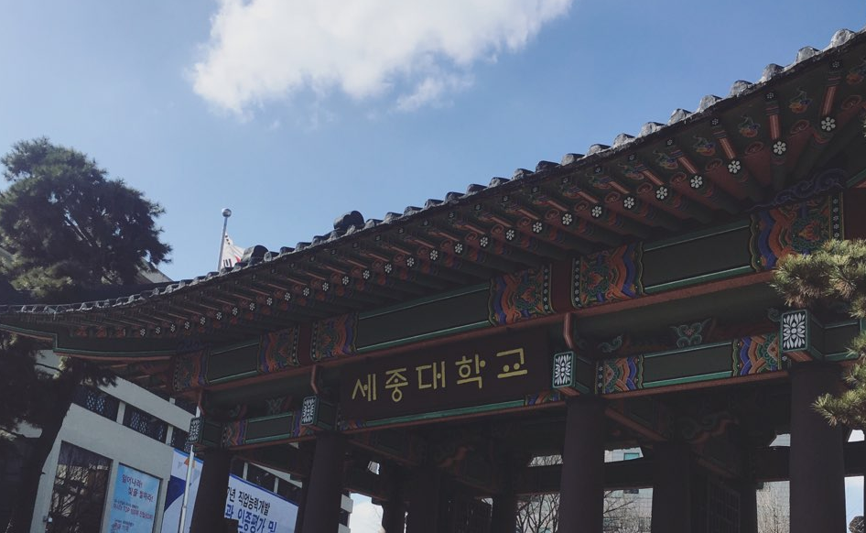




소개
일정
활동
공지
QnA
Hello Interface!
#학술동아리#공학#컴퓨터#자바#C언어#python#아두이노
#학생회관#518호
신입 회원모집
인터페이스 사진첨부
학생회관 518호
http://www?
페이스북 메시지?
????????????
예정???????
클릭하면 페이지 넘어가게
30기 회장 김하늬
010-1234-5678
26기 고문 ㅇㅇㅇ
010-9876-5432

Slide 2

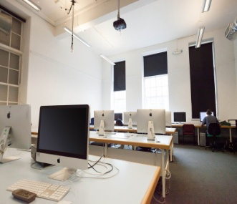


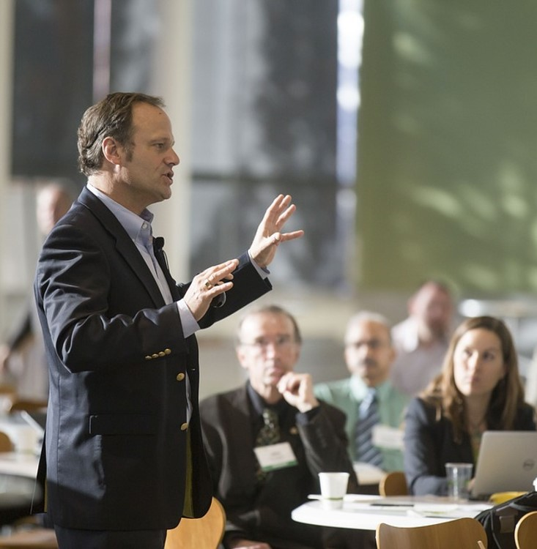
소개
일정
활동
공지
QnA
Interface
INTERFACE는 세종대학교 컴퓨터 연구회로서,
199x년 창설되어 올해 31기 회원을 모집하고 있습니다.
세종대학교 학생회관 518호에 위치하고 있으며,
컴퓨터에 대한 전반적인 지식을 습득하여
이를 활용, 극대화 하는 능력을 기를 수 있도록
각종 프로그램을 실행하고 있습니다.
Club Activities
C언어/파이썬
Asdjfkldsajkflejiasd;klfjdskjaflkdjsa;lmfklsjfldkjaf;mgnfjkalekflsdl;akdljfkdsa;lm,vndflk
스터디
프로그래밍 전시회
프로그래밍
Asdjfkldsajkflejiasd;klfjdskjaflkdjsa;lmfklsjfldkjaf;mgnfjkalekflsdl;akdljfkdsa;lm,vndflk
방학
프로젝트
자율 프로젝트
Asdjfkldsajkflejiasd;klfjdskjaflkdjsa;lmfklsjfldkjaf;mgnfjkalekflsdl;akdljfkdsa;lm,vndflk
학술
세미나
뭐라고써야되니
Asdjfkldsajkflejiasd;klfjdskjaflkdjsa;lmfklsjfldkjaf;mgnfjkalekflsdl;akdljfkdsa;lm,vndflk

Slide 3

소개
일정
활동
공지
QnA
Staff
회장
김하늬
총무
서인찬
기획
이경은
문화
김민주
사진
이동엽
학술
강동민
관리
황동윤
고문
물음표
Schedule
개강
집부
인수인계
겨울엠티
졸업식
개강총회
가두모집
신입생
환영회
종강
여름엠티
체육대회
방중모임
종강총회
스터디
시작
봄엠티
개강
종강
프로그래밍
전시회 시작
개강총회
창립제
프로그래밍
전시회
새 집부
종강총회
※학사 일정에 따라 조금씩 변경될 수 있습니다.
동아리 프로젝트 편성에 따라 일정이 추가될 수 있습니다.

Slide 4
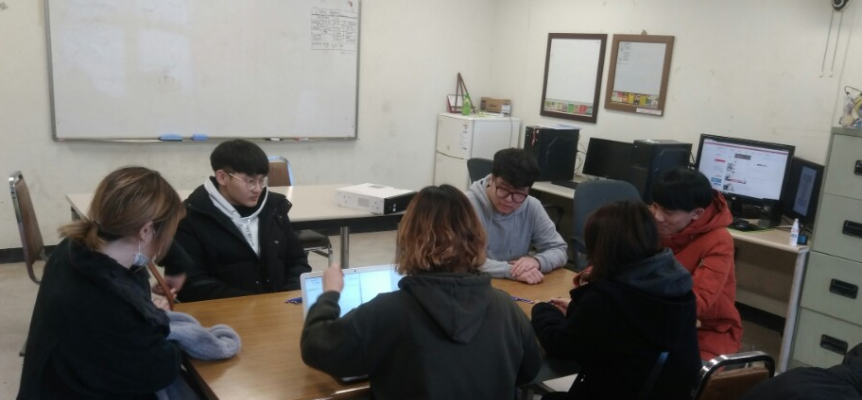


소개
일정
활동
공지
QnA
Activity
우리 엠티가서 찍은 사진이나
스터디,프로젝트,대회나간 사진
하나로 묶어서 칸에 맞추기
프로그래밍 전시회
30기
31기
스터디
방학프로젝트
인터페이스 홈
MT (봄/여름/겨울)
인터페이스 활동 어쩌구 저쩌구
주저리주렂리아줄저리 랄라랄라랄라 호로롤롤ㄹ롤ㄹ로롤ㄹ롤
체육대회
집부진
서울특별시 광진구 능동로 209 세종대학교 학생회관 518호

Slide 5

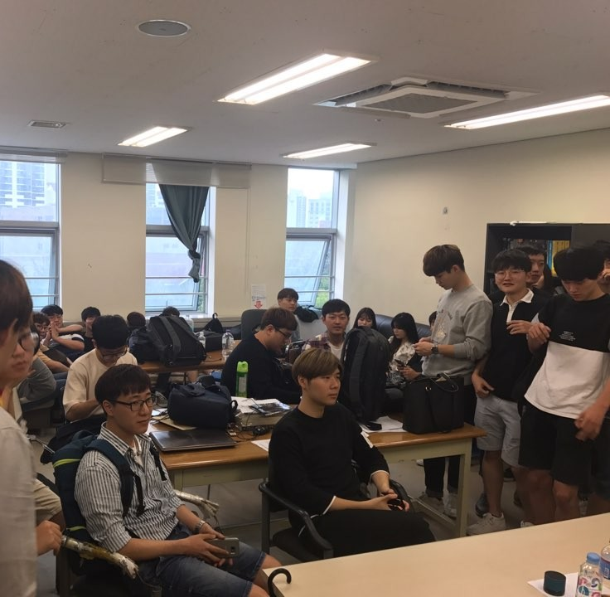
소개
일정
활동
공지
QnA
Activity
프로그래밍 전시회 / 30기
프로그래밍 전시회
30기
31기
스터디
방학프로젝트
Me-ching
김남훈
전시회 시작
주이식
인터페이스 홈
MT (봄/여름/겨울)
체육대회
집부진
서울특별시 광진구 능동로 209 세종대학교 학생회관 518호

Slide 6
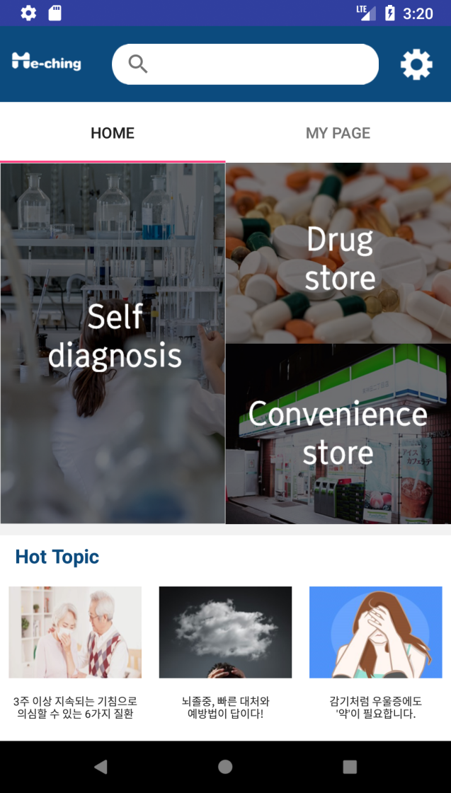
소개
일정
활동
공지
QnA
Activity
프로그래밍 전시회 / 30기
프로그래밍 전시회
Me-ching 김남훈
30기
31기
스터디
방학프로젝트
인터페이스 홈
MT (봄/여름/겨울)
안녕하세요 프로그래밍 1팀 Me-ching 입니다.
Me-ching은 Medicine searching이라는 뜻으로,
사용자의 증상에 따라 증상완화를 돕기 위해 어울리는 약을 매칭해주는 앱입니다.
앱 소개
체육대회
집부진
.
.
.
이상 Me-ching입니다. 감사합니다.
Me-ching앱은 실제로 구글 플레이스토어
http://~~~~ 에서 다운받으시면 시현 해보실 수 있습니다.
발표용 자료(ppt)는 첨부파일에서 다운받으시면 됩니다.
첨부파일
me-ching_ppt최종.pptx
목록
서울특별시 광진구 능동로 209 세종대학교 학생회관 518호

Slide 7

소개
일정
활동
공지
QnA
Important
Notices
매주 X요일 오후 6시는 정기 집회입니다.
많은 참석 부탁드립니다.
개강총회와 종강총회에 사유서 제출 없이 참석하지 않는 경우,
동아리 명단에서 제외됩니다. 이 점 유의하시기 바랍니다.
번호 제목 작성자 조회수
사유서 양식 30기 회장
1 인터페이스_회칙 30기 회장
0
0
서울특별시 광진구 능동로 209 세종대학교 학생회관 518호

Slide 8
소개
일정
활동
공지
QnA
Important
Notices
인터페이스_회칙 30기 회장
인터페이스 회칙입니다.
첨부파일에서 다운받으시면 됩니다.
감사합니다.
첨부파일
Interface_회칙.hwp
목록
서울특별시 광진구 능동로 209 세종대학교 학생회관 518호

Slide 9
소개
일정
활동
공지
QnA
QnA
ID
회원
비회원
※게시글 수정/변경은 관리자에게 문의 하셔야 합니다.
신중하게 작성해주세요.
1~6자
등록
핵토파
스칼킥
#5
예시입니다
이동엽
#4
예시입니다
#3
예시입니다
김진성
이경은
#2
#1 어쩌라구요 >3<
#1
예시입니다
강동민
서울특별시 광진구 능동로 209 세종대학교 학생회관 518호

